Slide 1
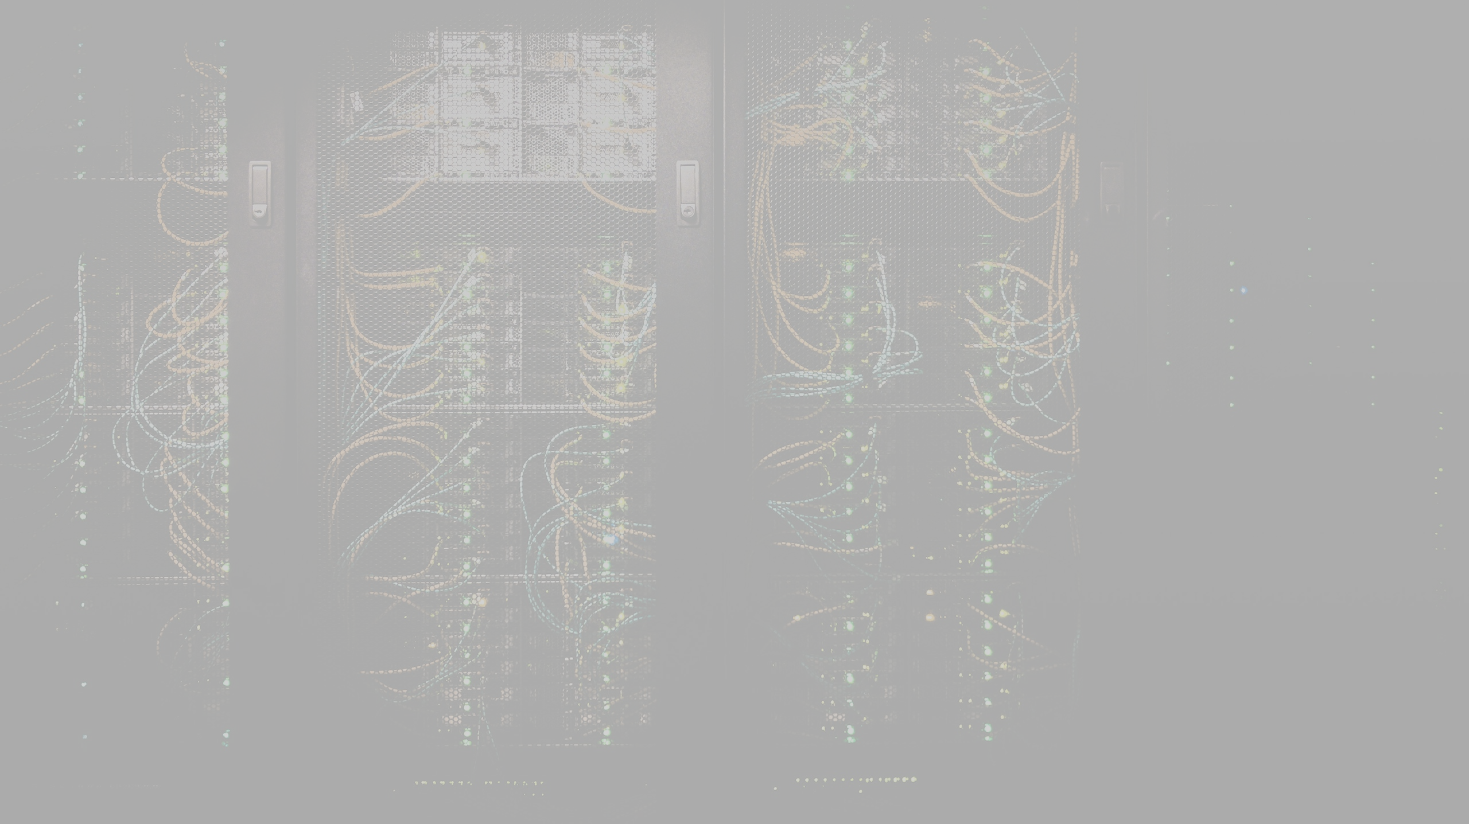
1. Giriş: Neden “basit” cron?
• Unix-to-Unix dünyasında en eski scheduler
• “Basit” olması = az attack surface, düşük TCO
• Cloud-native alternatifler 3-5× daha pahalı

Slide 2

2. Teorik Çerçeve: Job-shop → Cron
• Dijkstra (1968) “kısa süreli iş” tanımı
• Cron = discrete-time job-shop probleminin O(1) çözümü
• NP-sertlik → heuristik (anacron, fcron)

Slide 3

3. Güvenilirlik Metrikleri (MTBF, RPO, RTO)
• MTBF > 6 ay (hedef)
• RPO ≤ 15 dk (kabul edilebilir veri kaybı)
• RTO ≤ 1 saat (toparlanma süresi)

Slide 4

4. Tasarım Desenleri & Anti-desenler
✅ Desenler:
– Backup-Window: I/O < 30 %
– Checksum-then-transfer
❌ Anti-desenler:
– Midnight-Stampede (tüm job’lar 00:00)
– Silent-Failure (log yok)

Slide 5
5. Vaka Çalışması: 250 VM, 4 PB veri
• 250 VM, 4 PB, 3 co-location
• 7.200 cronjob / gün
• 14 farklı veri türü (Lustre, Ceph, NFS)

Slide 6

6. Açık Kod Script Paketi
Repo: github.com/uni-backup/croniverse
• backup.sh – rsync + zstd + parallel
• verify.sh – sha256sum diff + prometheus push
• cronalyze.py – log analiz, e-posta rapor

Slide 7
7. Sonuç & Gelecek Çalışmalar
• TCO’yu %40 azalttık (250 VM ölçeğinde)
• Yedi yeni tasarım deseni tanımlandı
• Açık kod → bilimsel tekrarlanabilirlik

